Slide 1
程序设计方法学
教师：彭四伟
Email: pengsw@mail.buct.edu.cn

Slide 2
开篇：写写代码热热身……
《程序设计方法学》

Slide 3
写写代码热热身……
请用你最熟悉的程序设计语言编写代码，题目如下：
题目1. 输入三个整数，按非降序输出这三个整数。
题目2. 输入一个不含空白符、含’-’的字符串，删除’-’和它前面的字符，如果有多个连续的’-’，则删除’-’和相同数量的前面的字符（如果有的话），输出最终的字符串。 例如，输入” abc--d--ghi”，则输出”ghi”。
题目3. 已知2000年1月1日是周六，约定过1天是1月2日，请写出代码，输入n（表示过n天），输出这一天的日期及周几。 例如：若输入1730，则输出：2004-09-26 周日。

Slide 4
第一章 关于程序设计
《程序设计方法学》

Slide 5
关于程序设计
引子 —— 几个C++的语法问题
int n;
……
if (n不等于0)
{
……
}
BOOL isOk;
……
if (isOk不等于0)
{
……
}
char *p;
……
if (p不等于0)
{
……
}
double x;
……
if (x不等于0)
{
……
}

Slide 6
关于程序设计
引子 —— 几个C++的语法问题
#pragma once
#ifndef _IOSTREAM_
#define _IOSTREAM_
……
#endif /* _IOSTREAM_ */

Slide 7
关于程序设计
引子 —— 几个C++的语法问题
#include <stdio.h>
#include "stdio.h"

Slide 8
关于程序设计
引子 —— 几个C++的语法问题
const double PI = 3.1415926;
int MyAlgorithm(const Calculator &op)
{
...
}
class Calculator
{
public:
double Calc(double x, double y) const
{
...
}
...
};

Slide 9
关于程序设计
引子 —— 几个C++的语法问题
for (int i = 0; i < N; i++)
{
if (condition)
DoSomething();
else
DoOtherthing();
}
if (condition)
{
for (int i = 0; i < N; i++)
DoSomething();
}
else
{
for (int i = 0; i < N; i++)
DoOtherthing();
}

Slide 10
关于程序设计
引子 —— 几个C++的语法问题
是否还记得strcpy函数是如何实现的？
char *strcpy(char *dest, char *src)
{
char *ret = dest;
while (*dest++ = *src++);
return ret;
}

Slide 11
关于程序设计
引子 —— 几个C++的语法问题
class String
{
public:
String();
String(const char *str);
String(const String &str);
~String();
String & operator = (const String &str);
private:
char *_data;
};

Slide 12
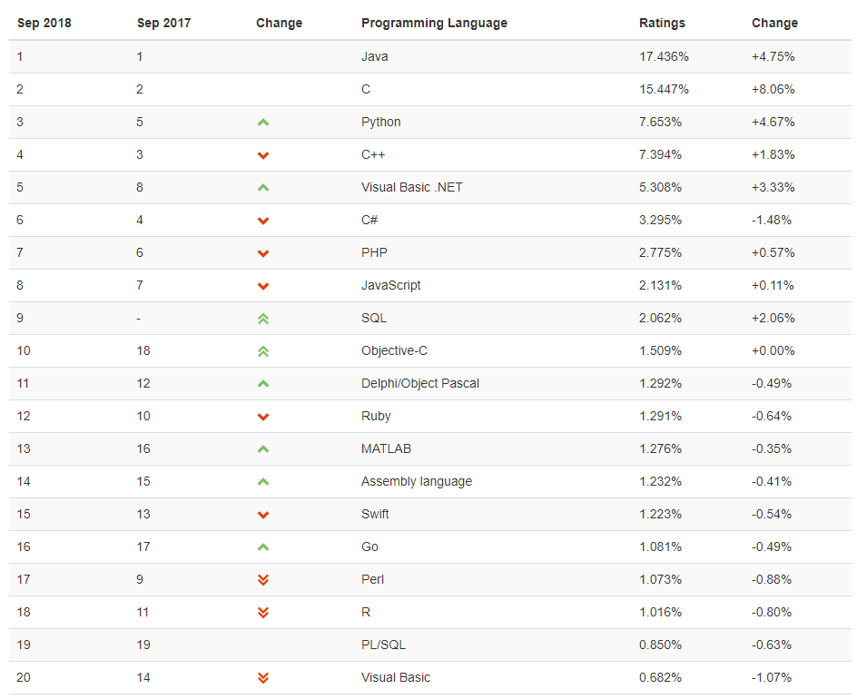
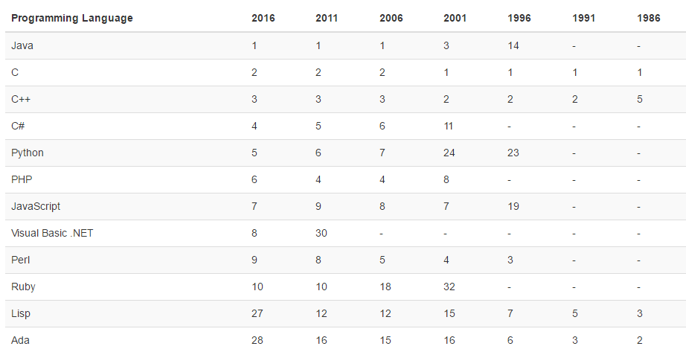
关于程序设计
程序设计语言与程序设计
Top 10编程语言TIOBE指数走势（2002-2016）

Slide 13
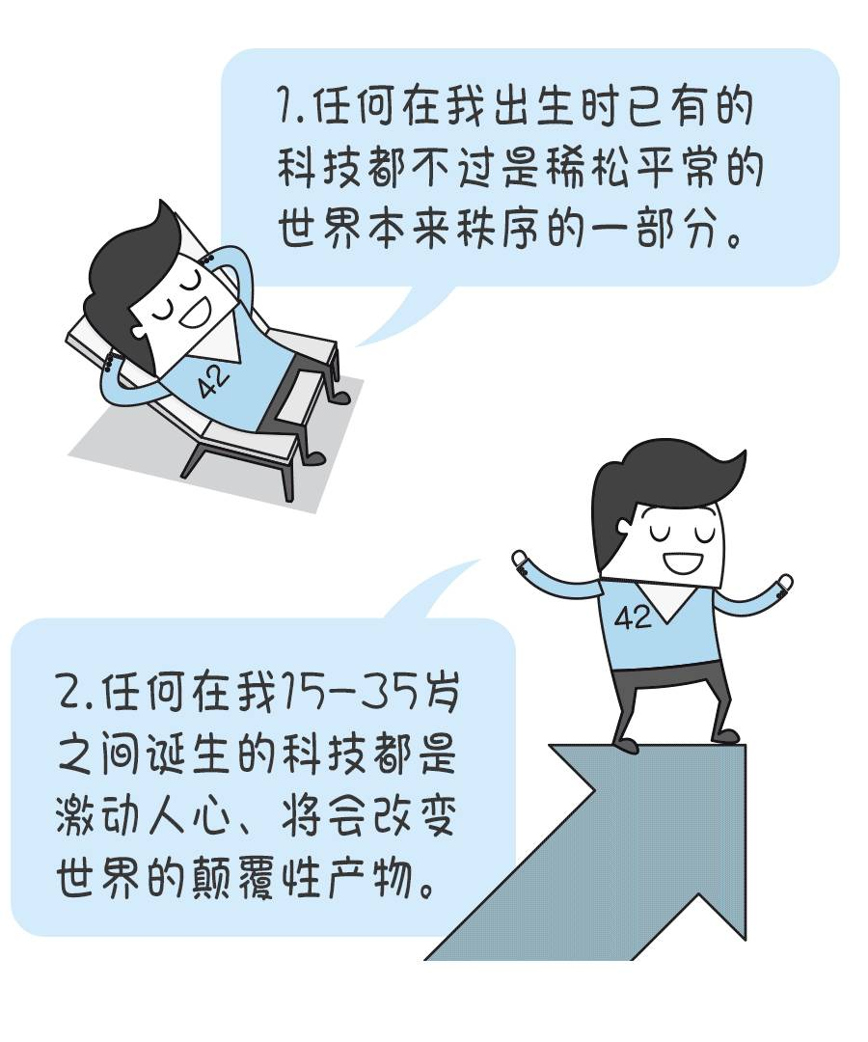
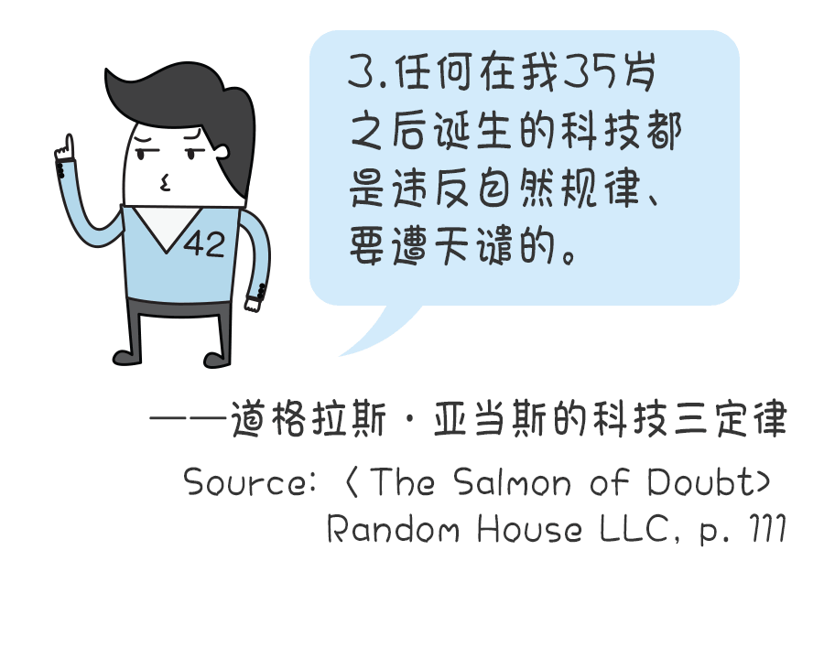
关于程序设计

Slide 14
关于程序设计
C到C++的语法变化与程序设计方法学的演化
加强了类型匹配的检查
强制使用函数原型
允许变量的自由定义
const关键字和引用类型的引入
……

Slide 15
关于程序设计
程序员与程序设计——程序员的素质培养
洞察力
逻辑分析与推理能力
主动学习能力
鉴赏力
……

Slide 16
关于程序设计
程序设计要面对的问题
技术问题
需求的变化
目标复杂度和规模的增长
……

Slide 17
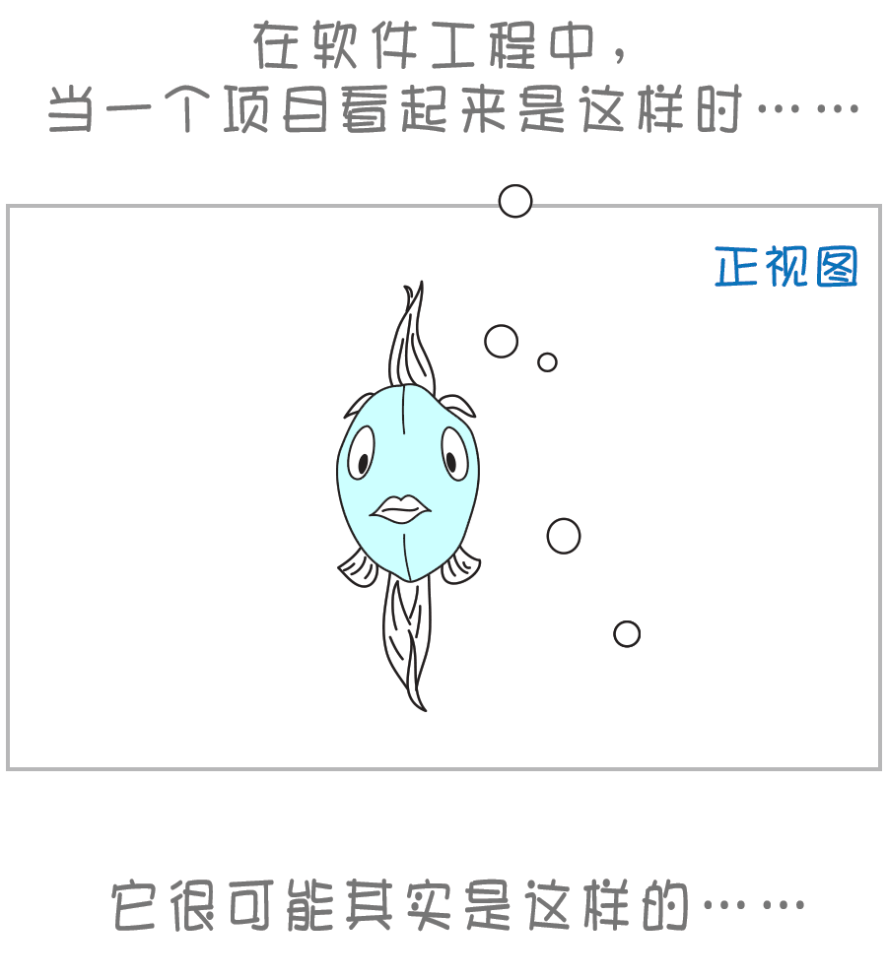

Slide 19
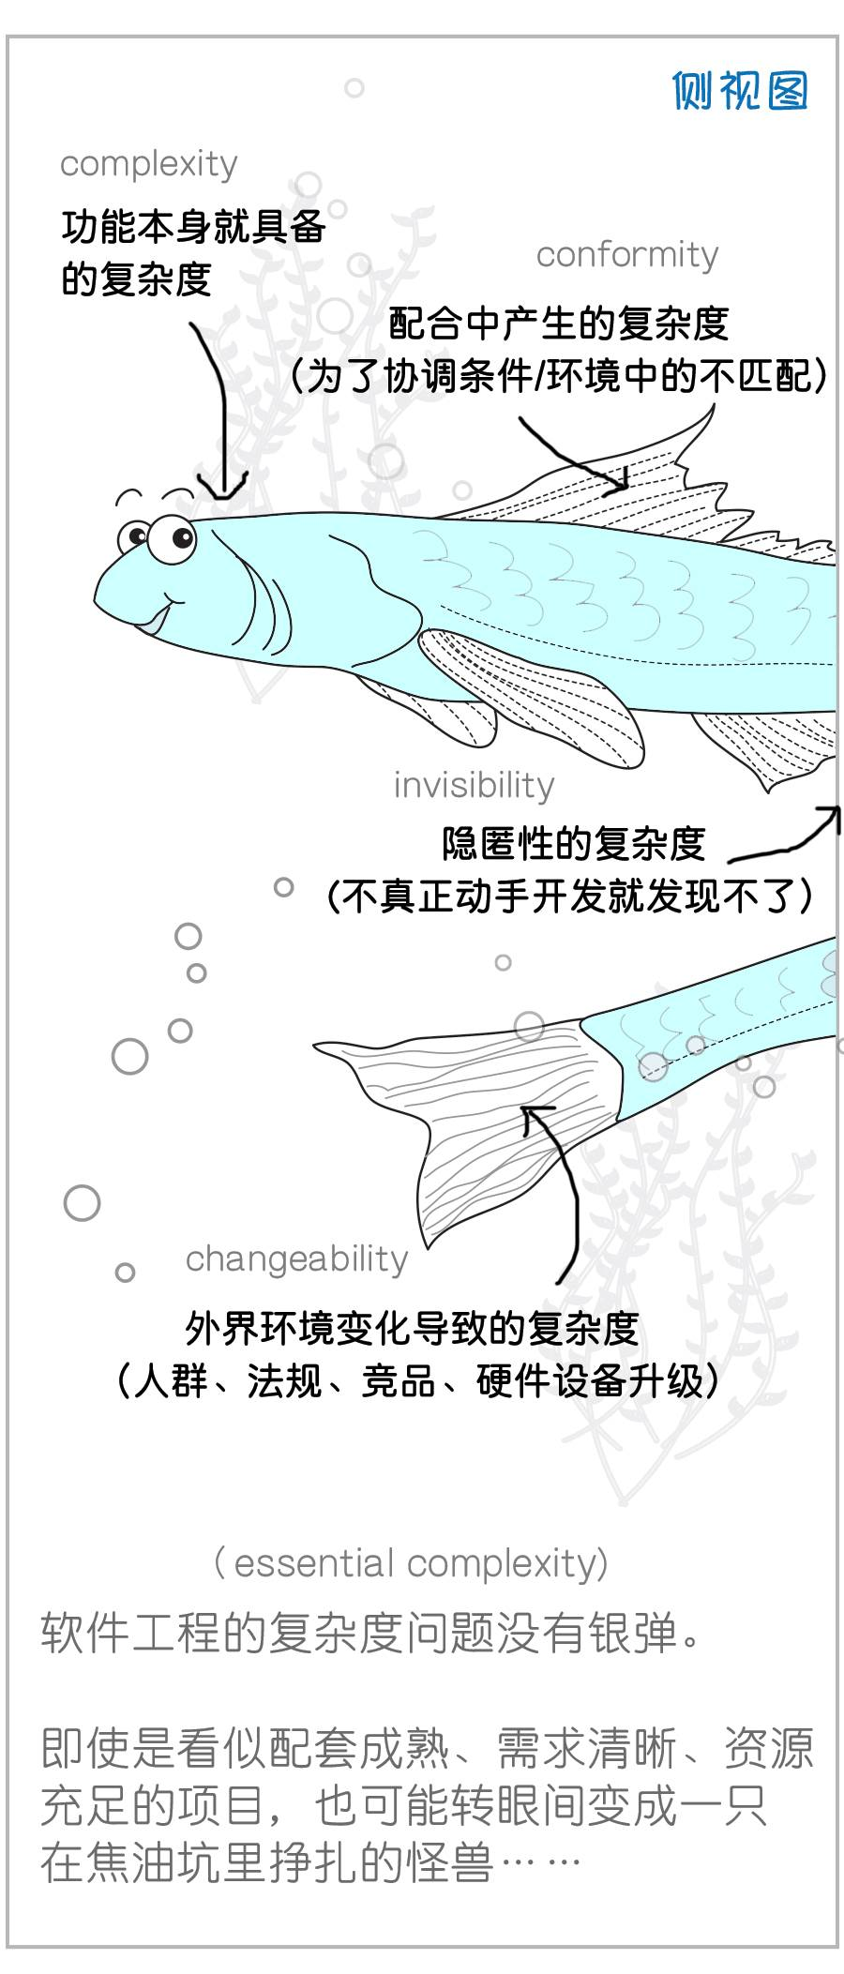

Slide 20
关于程序设计
工作周期安排
设计
编码
局部测试
系统测试
1/3
1/6
1/4
1/4

Slide 21
第二章 程序设计风格
《程序设计方法学》

Slide 22
程序设计风格
什么是程序设计风格
程序组织和书写的习惯性模式。
程序风格的基本原则
使用一致的格式、风格和习惯；
代码的清晰要比代码的技巧更重要；

Slide 23
程序设计风格
代码的书写格式
#include <stdio.h>
#define PI 3.14159
#define N 10
int main()
{
for (int r = 0; r < N; r++)
{
printf("r=%d, s=%lf\n", r, PI * r * r);
}
return 0;
}
缩进格式
代码行不要过长

Slide 24
程序设计风格
代码的书写格式
for (n=0; n<100; field[n++]='\0');
*i = '\0'; return ('\n');
for (n=0; n<100; n++)
field[n]='\0';
*i = '\0';
return '\n';
Notes:
采用缩进格式
尽量使各语句的分工明确

Slide 25
程序设计风格
命名原则
命名应当直观且准确；
“长度最短，信息量最大”原则；
避免出现非相关而相似的命名；
命名风格应当保持一致性；
全局量应当用说明性的名字；
局部量应当用简短的名字；
属性可采用“名词”或“形容词+名词”的形式；
方法可采用“动词”或“动词+名词”的形式；

Slide 26
程序设计风格
命名原则
不要做无意义的常量命名
#define ONE 1 #define TWO 2 #define TWENTY 20 int buffer[TWENTY];

Slide 27
程序设计风格
命名原则
命名并非越长越好
for(theElementIndex = 0;
theElementIndex < numberOfElements;
theElementIndex++)
elementArray[theElementIndex] = theElementIndex;
for (i=0; i<nelems; i++) elem[i] = i;

Slide 28
程序设计风格
命名原则
保持命名风格的一致性
class UserQueue
{
int noOfItemsInQ, frontOfTheQueue, queueCapacity;
public int onOfUsersInQueue( ) { … }
}
class UserQueue
{
int nItems, nFront, nCapacity;
public int nUsers( ) { … }
}

Slide 29
程序设计风格
命名原则
函数应采用动作性命名，如有返回值，应能反映返回值的意义
if (checkoctal(c)) …
if (isoctal(c)) …

Slide 30
程序设计风格
命名原则
命名的意义应当正确
public boolean inTable( Object obj )
{
int j = this.getIndex( obj );
return j==nTable;
}
bool Stack::Empty()
{
return m_top!=NULL;
}
public boolean inTable( Object obj )
{
int j = this.getIndex( obj );
return j<nTable;
}
bool Stack::Empty()
{
return m_top==NULL;
}

Slide 31
程序设计风格
命名原则
命名的意义应当准确
#define TRUE 0
#define FALSE 1
if ((ch=getchar())==EOF)
not_eof = FALSE;
#define TRUE 1
#define FALSE 0
if((ch=getchar())==EOF)
is_eof = TRUE;

Slide 32
程序设计风格
命名原则
命名不应造成理解上的误导
int smaller( char *s, char *t )
{
if (strcmp(s, t)<1)
return 1;
else
return 0;
}
int smaller( char *s, char *t )
{
return strcmp(s, t)<0;
}

Slide 33
程序设计风格
表达式的书写
使用表达式的自然形式；
通过适当运用括号来消除二义性，增强可读性；
不宜书写过于复杂的表达式；
不宜书写有多用途的复合表达式；
不宜书写计算依赖编译器的表达式；
利用语言机制来计算对象的大小；

Slide 34
程序设计风格
表达式的书写
避免使用否定的逻辑表达式
if (!(block_id<actblks) || !(block_id>=unblocks)) …
if ((block_id>=actblks) || (block_id<unblocks)) …

Slide 35
程序设计风格
表达式的书写
避免使用否定的逻辑表达式
if (!(c=='y' || c=='Y')) return;
if (c!='y' && c!='Y') return;

Slide 36
程序设计风格
表达式的书写
使用括号来改善表达式的可读性
leap_year = y % 4 == 0 && y % 100 != 0 || y % 400 == 0;
leap_year = ((y%4 == 0) && (y%100 != 0)) || (y%400 == 0);

Slide 37
程序设计风格
表达式的书写
避免书写多用途复合表达式
d = (a = b + c) + r ;
a = b+c;
d = a+r;

Slide 38
程序设计风格
表达式的书写
尽量采用简洁的表达式形式
subkey = subkey >> (bitoff – (bitoff >> 3) << 3 ));
subkey >>= (bitoff & 0x7);

Slide 39
程序设计风格
表达式的书写
避免书写结构过于复杂的表达式
*x += (*xp = (2*k<(n-m) ? c[k+1] : d[k--]));
if (2*k < n-m)
*xp = c[k+1];
else
*xp = d[k--];
*x += *xp;

Slide 40
程序设计风格
表达式的书写
简单条件判断可用简练的条件表达式来表示
if (condition)
return x;
else
return y;
return condition ? x : y;

Slide 41
程序设计风格
表达式的书写
采用易于阅读的常量形式，如果可能，尽量使用库函数
if (c>=65 && c<=90) …
if (c>='A' && c<='Z') …
if (isupper(c)) …

Slide 42
程序设计风格
表达式的书写
不要把程序中的复合表达式与“真正的数学表达式”混淆
if (a < b < c) …
if ((a<b) && (b<c)) …

Slide 43
程序设计风格
表达式的书写
表达式形式应与其意义相符
BOOL isVisible;
……
if (isVisible==TRUE) … if (isVisible==FALSE) …
if (isVisible==1) … if (isVisible==0) …
if (isVisible) … if (!isVisible) …

Slide 44
程序设计风格
表达式的书写
表达式形式应与其意义相符
int N;
……
if (N) … if (!N) …
if (N!=0) … if (N==0) …

Slide 45
程序设计风格
表达式的书写
表达式形式应与其意义相符
int *p;
……
if (p) … if (!p) …
if (p!=0) … if (p==0) …
if (p!=NULL) … if (p==NULL) …

Slide 46
程序设计风格
表达式的书写
表达式形式应与其意义相符
double f;
……
if (f==0.0) …
const double EPSION = 1e-5;
……
if ((f>-EPSINON) && (f<EPSINON)) …

Slide 47
程序设计风格
语句的书写
避免多重的条件判断
if (istty(stdin)) ;
else if (istty(stdout)) ;
else if (istty(stderr)) ;
else return 0;
if (!istty(stdin) && !istty(stdout) && !istty(stderr)) return 0;

Slide 48
程序设计风格
语句的书写
快速结束的条件语句
int SomeFunction(int x, int y)
{
if (x >= 0 && y >= 0)
{
// 仅处理第一象限的点
……
}
return 0;
}
int SomeFunction(int x, int y)
{
// 仅处理第一象限的点
if (x < 0 || y < 0) return 0;
……
return 0;
}

Slide 49
程序设计风格
语句的书写
快速结束的条件语句
for (int a = 0; a < 4; a++)
for (int b = 0; b < 4; b++)
if (a != b)
{
for (int c = 0; c < 4; c++)
if (b != c)
{
for (int d = 0; d < 4; d++)
if (c != d && d != a)
{
count++;
}
}
}

Slide 50
程序设计风格
语句的书写
快速结束的条件语句
for (int a = 0; a < 4; a++)
for (int b = 0; b < 4; b++)
{
if (a == b) continue;
for (int c = 0; c < 4; c++)
{
if (b == c) continue;
for (int d = 0; d < 4; d++)
{
if (c == d || d == a) continue;
count++;
}
}
}

Slide 51
程序设计风格
语句的书写
循环语句的书写
在嵌套循环中，如可能，应将短循环置于外层，长循环置于内层
循环次数较多时，应尽量将循环体内的逻辑判断移至循环体外
避免在for循环体内改变循环变量
for循环的条件尽量采用半闭半开区间写法
避免使用do循环，而应尽量采用while循环

Slide 52
程序设计风格
语句的书写
循环语句的书写
for (int i=0; i<300; i++)
{
for (int j=0; j<5; j++)
{
dosomething();
}
}
for (int j=0; i<5; j++)
{
for (int i=0; i<300; i++)
{
dosomething();
}
}

Slide 53
程序设计风格
语句的书写
循环语句的书写
for (int i=0; i<=N-1; i++)
{
……
}
for (int i=0; i<N; i++)
{
……
}

Slide 54
程序设计风格
语句的书写
慎用goto语句，但不须禁用goto语句
{ …
{…
{…
{…
goto error;
}
}
}
}
…
error:

Slide 55
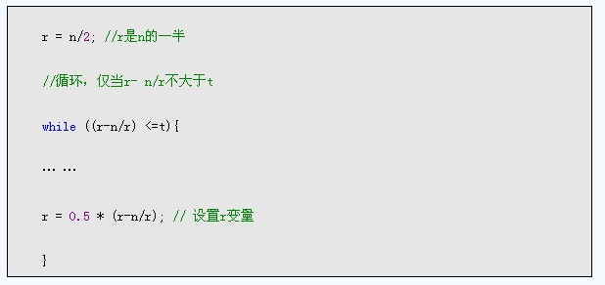
程序设计风格
注释的使用
注释应当是充分而且必要的；
函数和全局量应当加注释；
注释应当与代码相一致；
重写差的代码，而不要试图去注释它；

Slide 56
public class Program
{
static void Main(string[] args)
{
/* This is a for loop that prints the
* words "I Rule!" to the console screen
* 1 million times, each on its own line. It
* accomplishes this by starting at 0 and
* incrementing by 1. If the value of the
* counter equals 1 million the for loop
* stops executing.*/
for (int i = 0; i < 1000000; i++)
{
Console.WriteLine("I Rule!");
}
}
}

Slide 57
double r = n / 2;
while (abs(r - (n / r)) > E)
{
r = 0.5 * (r + (n / r));
}
cout << "r = " << r << endl;
// 用“牛顿-拉夫逊”近似法求解x的平方根
double r = n / 2;
while (abs(r - (n / r)) > E)
{
r = 0.5 * (r + (n / r));
}
cout << "r = " << r << endl;
double SquareRootApproximation(double x, double E)
{
double r = x / 2;
while (abs(r - (x / r)) > E)
{
r = 0.5 * (r + (x / r));
}
return r;
}
cout << "r = " << SquareRootApproximation(n, E) << endl;

Slide 58
程序设计风格
函数的设计
函数的设计要本着独立性和完备性的原则；
函数体的规模不宜超过50行；
尽量避免函数的“记忆”性行为，即相同输入应有相同的输出；
参数的书写要完整，尽量不要省略参数名称；
参数的命名要恰当，顺序要合理；
使用const修饰来确保参数的安全性；
尽量避免使用过多的参数和可变参数；
不要省略返回类型；
避免将返回值与错误状态混在一起返回；
动作性函数应尽量返回动作状态；
仔细检查函数的入口条件；
不可返回局部变量的指针或引用；

Slide 59
程序设计风格
函数的设计
char *strcpy(char *dest, const char *src)
{
assert (dest!=NULL && src!=NULL);
for (char *s=src, *p=dest; *s!=‘\0’; s++, p++)
{
*p = *s;
}
*p = ‘\0’;
return dest;
}
char *strcpy(char *dest, char *src)
{
char *p = dest;
while (*dest++ = *src++) ;
return p;
}

Slide 60
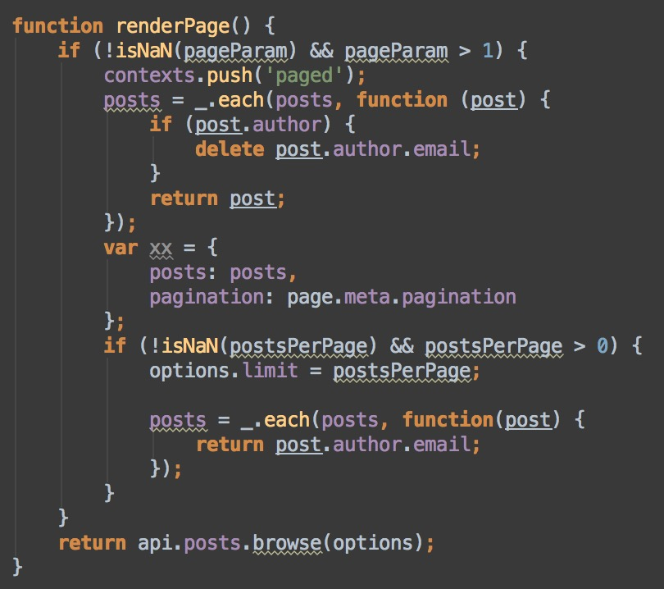
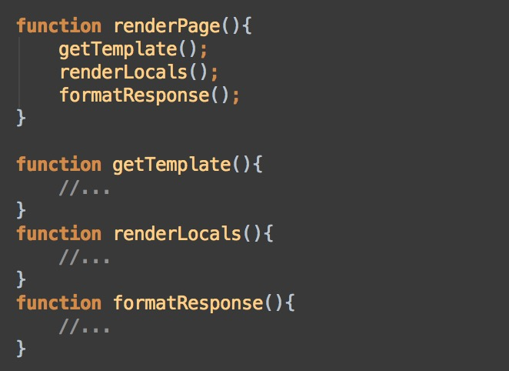
程序设计风格
函数的设计

Slide 61
程序设计风格
模块接口的设计
应提供的服务和访问
信息隐藏
资源管理
错误处理

Slide 62
程序设计风格
模块接口设计原则
隐藏实现细节
避免用户接触到太多实现方面的细节
避免使用全局变量

Slide 63
程序设计风格
模块接口设计原则
选择一小组正交的基本操作
模块接口应提供外界所需的全部功能，但不宜过多
函数在功能方面不应该有过度的重叠
不要在用户背后做小动作
模块接口应该是自给自足的

Slide 64
程序设计风格
模块接口设计原则
一致性和规范性
用同样方式做同样的事
保持相似的行为模式
char *strcpy( char *dest, const char *src );
char *strcat( char *dest, const char *src );
int fputc( int c, FILE *fp );
int fprintf( FILE *fp, const char *format,.. );
int fwrite( void *, long n, long size, FILE *fp );

Slide 65
程序设计风格
模块接口设计原则
释放资源与分配资源应在同一个层次进行
资源的分配状态在跨过模块接口时不应该改变
代码应该是可重入的
#include <string.h>
#include <stdio.h>
char test[] = "first, second third, fourth";
main(void)
{
char *token;
token = strtok(test,", ");
while(token != NULL)
{
printf("%s\n",token);
token = strtok(NULL,", ");
}
return 1;
}

Slide 66
程序设计风格
模块接口设计原则
在低层检查错误，在高层处理错误
正确使用异常处理
int F()
{
...
if (error) cerr << “Error!” << endl;
...
}
int F()
{
...
if (error) return errcode;
...
}
int F()
{
...
if (error) throw(err);
...
}

Slide 67
程序设计风格
代码性能调整
收集公共表达式
sqrt(dx*dx + dy*dy) + ((sqrt(dx*dx + dy*dy) >0) ? … : … )
for (i=0; i<nstarting[c]; i++)…

Slide 68
程序设计风格
代码性能调整
用低代码操作代替高代价操作
if (pow(dx1,2)+pow(dy1,2) < pow(dx2,2)+pow(dy2,2))…
if (dx1*dx1+dy1*dy1 < dx2*dx2+dy2*dy2)…

Slide 69
第三章 调试与排错
《程序设计方法学》

Slide 70
调试与排错
调试与排错的概念
调试排错需要什么
正确的态度
洞察力
分析能力
经验

Slide 71
调试与排错
对调试排错有帮助的技术
良好的风格和设计
防御性代码
生成调试信息
调试排错工具

Slide 72
调试与排错
错误线索
错误重现
分而治之
分析堆栈轨迹
研究错误的计数特性
显示输出，使搜索局部化
写自检测代码
写记录文件
画图分析
使用工具
假定测试
保留记录
将代码解释给别人听

Slide 73
调试与排错
错误处理
及时排除错误
缜密分析
谨慎修改

Slide 74
调试与排错
错误报告：不正常的输出
int n;
double d;
……
scanf( “%d”, n );
printf( “%d %d\n”, d, n );

Slide 75
调试与排错
错误报告：输出文件名前面总多了”-o”！
for (i=1; i<argc; i++)
{
if (argv[i][0]!=‘-’) break;
switch (argv[i][1])
{
case ‘o’:
outname = argv[i];
break;
case ‘f’:
from = atoi(argv[i]);
break;
case ‘t’:
to = atoi(argv[i]);
break;
}
……

Slide 76
调试与排错
#include <iostream>
#include <cstring>
using namespace std;
main()
{
int array[5] = {1, 3, 5, 7, 9};
memset(array, sizeof(array), 0);
for (int i=0; i<5; i++)
cout << “array[“ << i << “]=” << array[i] << endl;
return 1;
}
运行结果： array[0]=1
array[1]=3
array[2]=5
array[3]=7
array[4]=9

Slide 77
调试与排错
#include <iostream>
using namespace std;
#define DOUBLE (value) ((value)+(value))
main()
{
for (int counter=1; counter<=10; counter++)
{
cout << “Twice “ << counter << “ is “
<< DOUBLE(counter) << endl;
}
return 1;
}
编译错误：`value' undeclared (first use this function)

Slide 78
调试与排错
#include <stdio.h>
main()
{
char oper;
int value, result=0;
while(1)
{
printf( “Enter operator and value:” );
scanf( “%c%d”, &oper, &value );
switch(oper)
{
case ‘+’: result += value; break;
case ‘-’: result -= value; break;
case ‘q’: return 1;
}
printf( “Result=%d\n”, result );
}
return 1;
}
运行结果：
Enter operator and value:+10
Result=10
Enter operator and value:-2
Result=10
Enter operator and value:-2
Result=10
Enter operator and value:-2
Result=10
Enter operator and value:q
Result=10
Enter operator and value:q

Slide 79
第四章 程序设计思想
《程序设计方法学》

Slide 80

关于程序设计思想
面向过程 vs. 面向对象
Notes:
面向过程是面向对象的基础，面向对象是面向过程的发展。
面向过程发展到面向对象，是需求增加、程序规模和复杂度不断增长的结果。

Slide 81

面向过程的程序设计
面向过程程序设计的核心
确定实现目标所需要的过程
采用能够找到的最好的算法

Slide 82
面向过程的程序设计
模块化程序设计
档案管理系统
档案管理
编辑
存取
用户管理
编辑
存取
Notes:
自顶向下的模块划分。

Slide 83
面向过程的程序设计
模块化程序设计
模块化的目的是什么？
Notes:
通过模块划分实现信息隐藏，以达到：
降低问题的复杂度、
提高设计的可维护性和可复用性、
降低工作量、
提高工作效率的目的。

Slide 84
面向过程的程序设计
模块化程序设计
模块应该如何划分？
Notes:
高内聚、低耦合
完备性、独立性。

Slide 85

面向对象的程序设计
对象的意义
考虑问题的方法
工业化、标准化

Slide 86
面向对象的程序设计
面向对象思想的核心概念
继承
多态
封装

Slide 87
面向对象的程序设计
对象间的关系
is
A
has
B
like

Slide 88
面向对象的程序设计
C++对面向对象的语法支持
封装
class
继承
基类（父类） – 派生类（子类）
多态
虚函数

Slide 89
泛型编程
泛型——类型变量化
C++中的泛型支持语法——模板
模板函数
模板类

Slide 90
函数式编程
函数式编程的基本思想
函数可实例化
函数可赋值给变量或存储在集合中
函数可作为其他函数的输入和输出
避免状态突变(mutation)
对象创建后永远不会改变
变量不会被重新赋值

Slide 91
函数式编程
函数式编程的特性
高阶函数
递归
管道
惰性求值
柯里化
偏应用函数
……

Slide 92
函数式编程
C++对函数式编程的语法支持
函数指针
函数对象
Lamda表达式

Slide 93
第五章 程序设计原则
《程序设计方法学》

Slide 94
程序设计原则
DRY原则
Don’t Repeat Yourself!
SHY原则
Be Shy!
DRY
SHY

Slide 95
程序设计原则
简单原则(Simple)
Keep It Simple and Stupid!
Do the simplest thing that could possibly work!
Don’t make me think!

Slide 96
题目描述
将输入的三个整数按非递减序输出。
输入格式
输入为三个空格隔开的整数。
输出
按非递减序输出，两个整数之间用一个空格隔开。
样例输入
2 1 3
样例输出
1 2 3

Slide 97
#include<stdio.h>
int main()
{
int a[4], i, j;
scanf("%d%d%d", &a[1], &a[2], &a[3]);
for (i = 1; i <= 3; i++)
{
if (a[i] < a[1])
{
j = a[1]; a[1] = a[i]; a[i] = j;
}
}
if (a[2] > a[3])
{
j = a[2]; a[2] = a[3]; a[3] = j;
}
printf("%d %d %d\n", a[1], a[2], a[3]);
return 0;
}

Slide 98
#include<stdio.h>
int main()
{
int a, b, c, d;
scanf("%d %d %d", &a, &b, &c);
if (a > b)
{
d = a; a = b; b = d;
}
if (c < b)
{
if (c < a)
{
d = c; c = a; a = d;
}
d = c; c = b; b = d;
}
printf("%d %d %d\n", a, b, c);
return 0;
}

Slide 99
#include<stdio.h>
int main()
{
int a, b, c, d;
scanf("%d %d %d", &a, &b, &c);
if (a > b)
{
d = a; a = b; b = d;
}
if (b > c)
{
d = b; b = c; c = d;
}
if (a > b)
{
d = a; a = b; b = d;
}
printf("%d %d %d\n", a, b, c);
return 0;
}

Slide 100
#include<stdio.h>
int main()
{
int a, b, c;
scanf("%d%d%d", &a, &b, &c);
if (a <= b && b <= c) printf("%d %d %d\n", a, b, c);
else if (c <= b && a <= c) printf("%d %d %d\n", a, c, b);
else if (a <= c && b <= a) printf("%d %d %d\n", b, a, c);
else if (c <= a && b <= c) printf("%d %d %d\n", b, c, a);
else if (a <= b && c <= a) printf("%d %d %d\n", c, a, b);
else printf("%d %d %d\n", c, b, a);
return 0;
}

Slide 101
#include<stdio.h>
int OutputIfSorted(int a, int b, int c)
{
if (a <= b && b <= c)
{
printf("%d %d %d\n", a, b, c);
return TRUE;
}
return FALSE;
}
int main()
{
int a, b, c;
scanf("%d%d%d", &a, &b, &c);
if (OutputIfSorted(a, b, c));
else if (OutputIfSorted(a, c, b));
else if (OutputIfSorted(b, a, c));
else if (OutputIfSorted(b, c, a));
else if (OutputIfSorted(c, a, b));
else (OutputIfSorted(c, b, a));
return 0;
}

Slide 102
#include<stdio.h>
int OutputIfSorted(int a, int b, int c)
{
if (a <= b && b <= c)
{
printf("%d %d %d\n", a, b, c);
return TRUE;
}
return FALSE;
}
int main()
{
int a, b, c;
scanf("%d%d%d", &a, &b, &c);
OutputIfSorted(a, b, c);
OutputIfSorted(a, c, b);
OutputIfSorted(b, a, c);
OutputIfSorted(b, c, a);
OutputIfSorted(c, a, b);
OutputIfSorted(c, b, a);
return 0;
}

Slide 103
#include <iostream>
#include <algorithm>
using namespace std;
int main()
{
int a, b, c;
cin >> a >> b >> c;
int aMin = min(min(a, b), c);
int aMax = max(max(a, b), c);
int aMid = (a + b + c) - aMin - aMax;
cout << aMin << " " << aMid << " " << aMax << endl;
return 0;
}

Slide 104
#include <iostream>
#include <algorithm>
using namespace std;
int main()
{
int a[3];
cin >> a[0] >> a[1] >> a[2];
sort(a, a + 3);
cout << a[0] << " " << a[1] << " " << a[2] << endl;
return 0;
}

Slide 105
题目描述：
已知2000年1月1日是周六，约定过1天是1月2日，请写出代码，输入n（表示过n天），输出这一天的日期及周几。 例如：若输入1730，则输出：2004-09-26 周日。

Slide 106
#include<stdio.h>
char a[7][10] = { "周一","周二","周三","周四","周五","周六","周日" };
int y, m, d, n;
int p(int n)
{
if (n % 4 == 0 && n % 100 != 0 || n % 400 == 0) return 1;
else return 0;
}
void fun()
{
int v;
for (y = 2000, d = 0; d <= n; y++)
{
if (p(y)) d += 366; else d += 365;
}
y--;
if (p(y)) d -= 366; else d -= 365;
m = 1;
if (p(y)) v = 29; else v = 28;
while (d <= n)
{
switch (m++)
{
case 1:
case 3:
case 5:
case 7:
case 8:
case 10:
case 12:d += 31; break;
case 2:d += v; break;
default:d += 30;
}
}
m--;
switch (m)
{
case 1:
case 3:
case 5:
case 7:
case 8:
case 10:
case 12:d -= 31; break;
case 2:d -= v; break;
default:d -= 30;
}
d = n - d + 1;
printf("%d-%02d-%02d ", y, m, d);
}
int main()
{
while (scanf("%d", &n), n != -1)
{
fun();
if (m < 3)
{
y--;
m += 12;
}
printf("%s\n", a[(d + 2 * m + 3 * (m + 1) / 5 + y + y / 4 + y / 400 - y / 100) % 7]);
}
return 0;
}

Slide 107
#include<stdio.h>
const char *WeekNames[] = { "周一","周二","周三","周四","周五","周六","周日" };
inline int IsLeapYear(int aYear)
{
return (aYear % 4 == 0 && aYear % 100 != 0 || aYear % 400 == 0);
}
inline int YearDays(int aYear)
{
return IsLeapYear(aYear) ? 366 : 365;
}
inline int MonthDays(int aYear, int aMonth)
{
switch (aMonth)
{
case 1:
case 3:
case 5:
case 7:
case 8:
case 10:
case 12: return 31;
case 2: return IsLeapYear(aYear) ? 29 : 28;
default:return 30;
}
}
int main()
{
int n;
while (scanf("%d", &n), n != -1)
{
int aYear, aMonth, aDay;
GetDate(n, aYear, aMonth, aDay);
printf("%d-%02d-%02d %s\n", aYear, aMonth, aDay, WeekNames[n % 7]);
}
return 0;
}
void GetDate(int n, int &aYear, int &aMonth, int &aDay)
{
int aDays = n;
aYear = 2000;
int aYearDays = YearDays(aYear);
while (aDays >= aYearDays)
{
aYear++;
aDays -= aYearDays;
aYearDays = YearDays(aYear);
}
aMonth = 1;
int aMonthDays = MonthDays(aYear, aMonth);
while (aDays >= aMonthDays)
{
aMonth++;
aDays -= aMonthDays;
aMonthDays = MonthDays(aYear, aMonth);
}
aDay = aDays + 1;
}

Slide 108

程序设计原则
规则与事实原则
用程序描述规则，用数据描述事实

Slide 109
程序设计原则
开放-封闭原则(OCP)
软件实体应该可以扩展——对扩展开放
软件实体不应被修改——对修改关闭
Notes:
OCP（Open-Closed Principle）
什么是开闭原则
Software entities should be open for extension, but closed for modification. 即：一个软件实体应当对扩展开放，对修改关闭。 换言之，一个模块可以在不被修改的情况下，改变其外在行为。
也就是说，一个好的设计应该能够容纳新的功能需求的增加，但是增加的方式不是通过修改又有的模块（类），而是通过增加新的模块（类）来完成的。
开闭原则带给软件开发的好处
由于符合开闭原则的系统对扩展是开放的，所以我们可以通过扩展现有系统提供新的系统行为，来满足对系统的新需求，这样就会使系统具有一定灵活性和适应能力。
由于系统对于修改是关闭的，所以在关键的抽象层中不能再做修改，这就是系统具备了一定的稳定性和延续性。
在实际开发中如何做到开闭原则
要是一个设计能够符合OCP原则，就要求在设计时不能简单的以功能为核心。要实现OCP的关键是抽象，抽象表征了一个固定的行为，但是对于这个行为可以有很多个不同的具体实现方法。通过抽象，就可以用一个固定的抽象的概念来代替哪些容易变化的数量众多的具体的概念，并且使得原来依赖于哪些容易变化的概念的模块，依赖于这个固定的抽象的概念，这样的结果就是：系统新的需求的增加，仅仅会引起具体的概念的增加，而不会影响依赖于具体概念的抽象体的其他模块。
在实现的层面上，抽象体是通过抽象类或接口来描述的。
对可变性进行封装
抽象过程要求包含所有的扩展情况（可变性），显然如何正确的把这些可变性归纳到一个抽象层中需要一定的原则：
一种可变性不应当散落在代码的各处，而应当被封装在一个对象中。
一种可变性不能和另一种可变性混合。
附属于OCP的其它原则
里氏代换原则
依赖倒转原则
合成/聚合原则
迪米特法则
接口隔离原则

Slide 110

程序设计原则
开放-封闭原则(OCP)
社会发展中的OCP
// 原始社会的自给自足式经济
int main()
{
……
}
I do everything。
Notes:
没有进行任何封装，所有的变化都需要通过修改main来实现。

Slide 111
程序设计原则
开放-封闭原则(OCP)
社会发展中的OCP
// 物物交换
int 捕鱼() { ... }
int 纺织() { ... }
int 耕种() { ... }
int 畜牧() { ... }
……
xx鱼 换 xx布
xx粮食 换 xx牛
……
Notes:
通过分工，将不同的工作封装到各自的模块中，工作细节的变化只需要对相关模块进行修改，新的工作通过增加新的工作模块。
每个职业者（模块）都必须掌握完整的物物交换的兑换表，当兑换关系发生变化时，所有的模块都要更新自己的兑换表。

Slide 112
程序设计原则
开放-封闭原则(OCP)
社会发展中的OCP
// 货币出现
int 捕鱼() { ... }
int 纺织() { ... }
int 耕种() { ... }
int 畜牧() { ... }
……
xx鱼 值 xx钱
xx粮食 值 xx钱
……
Notes:
通过货币将物物交换的价值关系封装起来。
职业者仍需要了解要获得某种物品，应该找谁去兑换。

Slide 113
程序设计原则
开放-封闭原则(OCP)
社会发展中的OCP
// 工厂出现、商业发展
int 生产() { ... }
int 商店() { ... }
int 消费() { ... }
……
沃尔玛开业，有打折？
……
Notes:
工厂的出现，商业发展，将生产与消费关系、兑换关系隔离封闭起来。

Slide 114
程序设计原则
开放-封闭原则(OCP)
使用
实现
应用
实现
使用
使用
抽象
可复用框架

Slide 115
程序设计原则
开放-封闭原则(OCP)
public double totalPrice(Part[] parts)
{
double total = 0.0;
for(int i = 0; i < parts.length; i++)
{
total += parts[i].getPrice();
}
return total;
}

Slide 116
程序设计原则
开放-封闭原则(OCP)
public double totalPrice(Part[] parts)
{
double total = 0.0;
for(int i = 0; i < parts.length; i++)
{
if(parts[i] instanceof Motherboard)
total += (1.45*parts[i].getPrice());
else if(parts[i] instanceof Memory)
total += (1.27*parts[i].getPrice());
else
total += parts[i].getPrice();
}
return total;
}

Slide 117
程序设计原则
开放-封闭原则(OCP)
public class Part
{
private double basePrice;
public void setPrice(double price)
{
basePrice = price;
}
public double getPrice()
{
return basePrice;
}
}
public class Motherboard extends Part
{
public double getPrice()
{
return 1.45*basePrice;
}
}
public class Memory extends Part
{
public double getPrice()
{
return 1.27*basePrice;
}
}

Slide 118
程序设计原则
开放-封闭原则(OCP)
public class Part
{
private PricePolicy pricePolicy;
public void setPricePolicy(PricePolicy policy)
{
pricePolicy = policy;
}
public void setPrice(double price)
{
pricePolicy.setPrice(price);
}
public double getPrice()
{
return pricePolicy.getPrice();
}
}
public class PricePolicy
{
private double basePrice;
public void setPrice(double price)
{
basePrice = price;
}
public double getPrice()
{
return basePrice;
}
}
public class SalePrice extends PricePolicy
{
private double discount;
public void setDiscount(double discount)
{
this.discount = discount;
}
public double getPrice()
{
return basePrice*discount;
}
}

Slide 119
程序设计原则
开放-封闭原则(OCP)
通过抽象来封装和隔离可能的变化。
绝对的封闭是不可能的。
变化发生时要立即进行处理。
查明变化的时间越长，正确抽象就越困难。
拒绝不成熟的抽象和抽象本身一样重要。

Slide 120
程序设计原则
组合/聚合复用原则(CARP)
多用组合，少用继承。

Slide 121
程序设计原则
class A
{
...
};
class B : public A
{
...
};
class A
{
...
};
class B
{
public:
B(A &a) : _a(a) {}
...
A &_a;
};
class A
{
...
};
class B
{
public:
B(A *pa) : _pa(pa) {}
...
A &_pa;
};
class A
{
...
};
class B
{
...
A _a; // NO
};

Slide 122
程序设计原则
组合/聚合复用原则(CARP)
a、继承会使类无限膨大，可能会使类变得臃肿。
b、子类可能会继承父类中那些无用甚至有害的方法。
c、组合比继承更灵活，可以实现在执行中动态改变对象的功能。

Slide 123
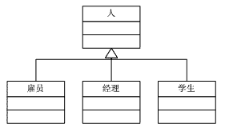
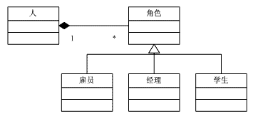
程序设计原则
组合/聚合复用原则(CARP)

Slide 124
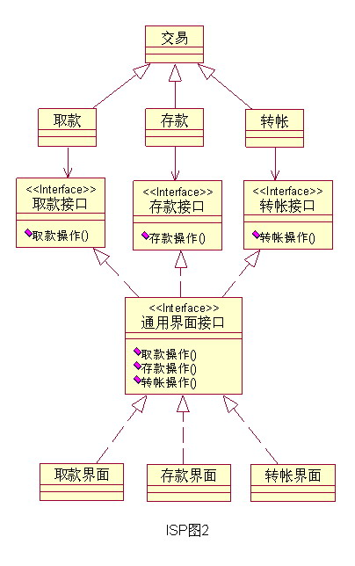
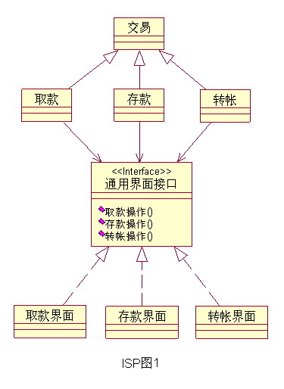
程序设计原则
接口隔离原则(ISP)
使用多个专门的接口比使用单一的总接口要好。
Notes:
(ISP,Interface Segregation Principle)
一个没有经验的设计师往往想节省接口的数目，将一些功能相近或功能相关的接口合并，并将这看成是代码优化的一部分。
定义：从一个客户类的角度来讲：一个类对另外一个类的依赖性应当是建立在最小的接口上的。使用多个专门的接口比使用单一的总接口要好。
a) 接口隔离原则讲的是为同一个角色提供宽窄不同的接口，以对付不同的客户端（也就是所谓的定制服务）
接口污染
不应当将几个不同的角色都交给同一个接口，而应当交给不同的接口
将没有关系的接口合并在一起，形成臃肿的大接口，这种做法是错误的，是对角色和接口的污染

Slide 125
程序设计原则
单一职责原则(SRP)
类应该只有一个引起它变化的原因。

Slide 126
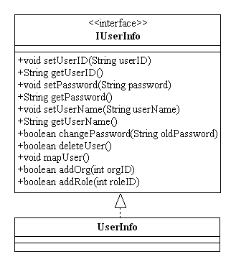
程序设计原则
单一职责原则(SRP)

Slide 127
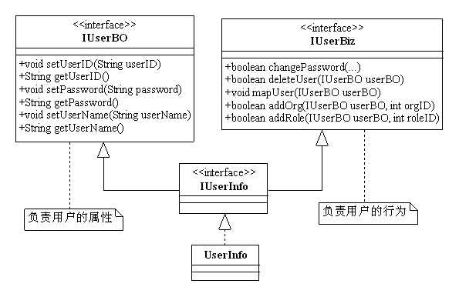
程序设计原则
单一职责原则(SRP)

Slide 128
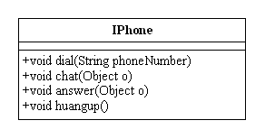
程序设计原则
单一职责原则(SRP)

Slide 129
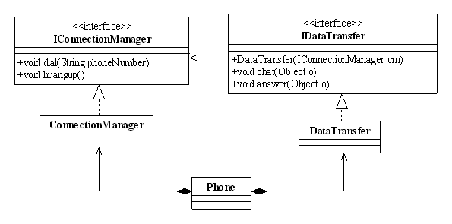
程序设计原则
单一职责原则(SRP)

Slide 130
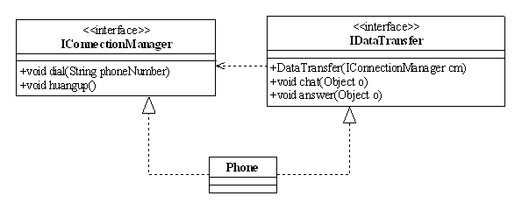
程序设计原则
单一职责原则(SRP)

Slide 131
程序设计原则
最少知识原则(LKP)/迪米特法则(LoD)
一个对象应该对其它对象有尽可能少的了解。
Notes:
迪米特法则(Law of Demeter或简写LoD)又叫最少知识原则(Least Knowledge Principle或简写为LKP)
即：一个对象应当对其它对象有尽可能少的了解。
狭义迪米特法则
如果两个类不必要彼此直接通信，那么这两个类就不应当发生直接的相互作用。如果一种的一个类需要调用类另一个类的某个方法的话，应当通过第三个类来转发调用。
狭义迪米特法则的缺点
由于狭义迪米特法则要求当两个类不必直接通信时，进行方法调用应当由第三个类来转发调用，这样就会在系统里制造出大量的小方法，是的系统显的凌乱。
迪米特法则的知识最小化，可以使得局部的模块得到简化，但是同时也会造成模块间的通信效率降低，使模块间不容易协调。
广义迪米特法则
迪米特法则讨论的是对象之间信息的流量，方向以及信息影响的控制。其主要意图是控制信息过载，这就要求一个模块一个应当尽可能将自己的内部数据和实现细节隐藏起来，也就是要求有良好的封装。
如何应用迪米特法则
在类设计上的应用
优先考虑将一个类设计成不变类，即使这个类是可变的在给她的属性设置赋值方法时，也应当尽可能的吝啬，除非确实需要，否则不要对该属性增加赋值方法。
尽量降低一个类的访问权限
谨慎使用Serializable
尽量降低成员的访问权限
解释：当你设计一个系统时，不管是任何对象，你都要注意与它交互的类有哪些，并注意它和这些类是如何交互的，尽量避免过多的类耦合在一起，带来维护成本的上升。 这个原则推荐的一些方针： 就任何对象而言，在该对象的方法内，我们只应该调用以下范围的方法 1）、该对象本身 2）、被当作方法的参数而传递进来的对象 3）、此方法所创建或实例化的任何对象 4）、对象的任何组件。 用代码加以说明：
1public float getTemp() 2{ 3 // 没有采用该原则 4 Thermoment thermoment = station.getThermoment(); 5 return thermoment.getTemperature(); 6} 7 8public float getTemp() 9{ 10 // 采用该原则 11 return station.getTemperature(); 12}

Slide 132
程序设计原则
最少知识原则(LKP)/迪米特法则(LoD)
public float getTemp() { // 没有采用该原则 Thermoment thermoment = station.getThermoment(); return thermoment.getTemperature(); }
public float getTemp() { // 采用该原则 return station.getTemperature(); }

Slide 133
程序设计原则
最少知识原则(LKP)/迪米特法则(LoD)
就任何对象而言，在该对象的方法内，只应该调用以下范围的方法： 1）该对象本身 2）被当作方法的参数而传递进来的对象 3）此方法所创建或实例化的任何对象 4）对象的任何组件。

Slide 134
程序设计原则
里氏代换原则(LSP)
子类型必须能够替换其父类型。
Notes:
The Liskov Substitution Principle
LSP原则清楚地指出，OOD中IS-A关系是就行为功能而言。行为功能（behavior）不是内在的、私有的，而是外在、公开的，是客户程序所依赖的。行为功能（behavior）才是软件所关注的问题。所有派生类的行为功能必须和客户程序对其基类所期望的保持一致。
一． 什么是里氏代换原则
如果对于每个类型为Type1的对象object1,都有类型为Type2的对象object2,使得以Type1定义的所有程序P在所有的对象object1都代换成object2时，P的行为没有变化，那么类型Type2是Type1的自类型
也就是说，一个软件实体如果使用的是一个基类的话，那么一定适用于其子类，而且对于P他不能察觉出子类对象和基类对象的区别。
举例如下：Base b=new Base()，Derived d=new Derived()，那么对于Method如果他接收b为其参数即Method(b)，那么必然可以接收d为其参数，即：Method(d)。但是反之则不成立。
由于里氏代换原则的成立，我们显然不能够在子类中修改基类方法的访问权限
用里氏代换原则解释为什么正方形不是长方形的子类
首先根据长方形和正方形的定义我们分别定义出这两个类：
//长方形
public Rectangle{
privateint height;
privateint width;
publicvoid setHeight (int h){
this.height=h;
}
public void setWidth(int w){
this.width=w;
}
public int getHeight(){
//codehere
}
public int getWidth(){
//codehere
}
public int Cycle(){
//code here
}
public int Area(){
//code here
}
}
如果我们承认正方形是长方形的子类，只不过是height=width而已的话，那么我们的正方形类显然如下：
//正方形
public void Square extends Rectangle{
privateint size;
publicvoid setSize(int size){
this.size=size;
}
public int getSize(){
returnthis.size;
}
public void setWidth(int size){
this.setSize(size);
}
public void setHeight(int size){
this.setSize(size);
}
public int getWidth(){
this.getSize();
}
public int getHeight(){
this.getSize();
}
}
现在让我们来定义一个实用类Demo来测试一下长方形和正方形是否满足里氏代换原则
public class Demo{
publicDemo(){}
publicvoid resize(Rectangle r){
if(r.getHeight<=r.getWidth()){
r.setHeight(r.getHeight()+1);
}
}
public static void main(String args[]){
Demod=new Demo();
//testcode here
｝
}
在这里出现了一个问题，当resize传入正方形的时候，resize方法将会把正方形的边长无限制的延长，这显然是不正确的，所以正方形和长方形的关系并不满足里氏代换原则。所以在确定继承复用的时候要仔细辨别基类和子类是否是正确的继承关系。

Slide 135
程序设计原则
里氏代换原则(LSP)
Type1 object1;
Type2 object2; // Type2是Type1的子类（派生类）
int Func(Type1 &object); // 针对Type1定义的程序
Func(object1);
Func(object2);

Slide 136
程序设计原则
里氏代换原则(LSP)
//长方形
class Rectangle
{
public:
virtual void setHeight(int h) { m_height=h; }
virtual void setWidth(int w) { m_width=w; }
virtual int Height() const { return m_height; }
virtual int Width() const { return m_width; }
virtual int Cycle() const { return (Height() + Width()) * 2; }
virtual int Area() const { return Height() * Width(); }
private:
int m_height;
int m_width;
};

Slide 137
程序设计原则
里氏代换原则(LSP)
//正方形
class Square : public Rectangle
{
public:
void setEdge(int edge)
{
m_height = edge;
m_width = edge;
}
void setWidth(int w){ setSize(w); }
void setHeight(int h){ setSize(h); }
};

Slide 138
程序设计原则
里氏代换原则(LSP)
void resize(Rectangle &r)
{
while (r.Height()<=r.Width())
{
r.setHeight(r.Height()+1);
}
}

Slide 139
程序设计原则
里氏代换原则(LSP)
//长方形
class Rectangle : public Quadrangle
{
public:
void setHeight(int h) { m_height=h; }
void setWidth(int w) { m_width=w; }
int Height() const { return m_height; }
int Width() const { return m_width; }
int Cycle() const { return (Height() + Width()) * 2; }
int Area() const { return Height() * Width(); }
private:
int m_height;
int m_width;
};
class Quadrangle
{
public:
virtual int Cycle() const = 0;
virtual int Area() const = 0;
};
//正方形
class Square : public Quadrangle
{
public:
void setEdge(int edge)
{
m_edge = edge;
}
int Edge() const { return m_edge; }
int Cycle() const { return Edge() * 4; }
int Area() const { return Edge() * Edge(); }
private:
int m_edge;
};

Slide 140
程序设计原则
依赖倒转原则(DIP)
高层模块不应该依赖低层模块，两者都应该依赖抽象。
抽象不应该依赖细节，细节应该依赖抽象。
要针对接口编程，不要针对实现编程。
Notes:
（Dependence Inversion）
高层模块不应该依赖于低层模块。二者都应该依赖于抽象。抽象不应该依赖于细节。细节应该依赖于抽象。
实施重点：从问题的具体细节中分离出抽象，以抽象方式对类进行耦合。 不足：导致生成大量的类。假定所有的具体类都是会变化的，这也不总是正确的。
依赖倒转原则讲的是：要依赖于抽象，而不要依赖于具体，也就是一般情况下，我们要尽可能的依赖抽象偶合，而不依赖具体偶合。
偶合关系的种类
零偶合：即两个类之间没有偶合关系
具体偶合：这类偶合发生在两个具体的类之间，通常是由一个具体类对另一个具体类直接引用造成的
抽象偶合：这类偶合发生在一个具体类和一个抽象类（也可以是java接口）之间，这种偶合是两个有关系的类之间存在最大的灵活性
依赖倒转原则的表述
抽象不应当依赖于细节，细节应当依赖于抽象
要针对接口编程，不要针对实现编程，换句话说，不应当使用具体类来进行变量或参量的类型声明，方法的返回类型声明，以及数据类型的转换
3. 只要一个被引用的对象存在抽象类型，就应当在任何引用此对象的地方使用抽象类型，包括参量的类型声明，方法返回类型的声明，属性变量的类型声明。
1）、变量不可以持有具体类的引用。 如果使用new，就会持有具体类的引用，可以使用工厂来避开这种引用。 2）、不要让类派生自具体类。 如果派生自具体类，就会依赖具体类，可以派生自抽象或接口。 3）、不要覆盖基类中已实现的方法。 如果覆盖基类中已实现的方法，那么基类就不是一个真正适合被继承的类。基类中已实现的方法应该被所有子类所共享。

Slide 141
程序设计原则
依赖倒转原则(DIP)
class Animal;
class Dog : public Animal;
class Cat : public Animal;
针对实现的编程：
Dog d;
d.bark();
针对接口的编程：
Animal *animal = new Dog();
animal->makeSound();
或
Animal *animal = getAnimal();
animal->makeSound();

Slide 142
程序设计原则
依赖倒转原则(DIP)
class Copyer
{
public:
int DoCopy(Keyboard &keyboard, Printer &printer)
{
char c;
while((c=keyboard.Read())!=EOF)
{
printer.Print(c);
}
}
};

Slide 143
程序设计原则
依赖倒转原则(DIP)
class Copyer
{
public:
int DoCopy(Reader &reader, Writer &writer)
{
char c;
while((c=reader.Read())!=EOF)
{
writer.Write(c);
}
}
};
class Reader
{
public:
virtual int Read() = 0;
};
class Writer
{
public:
virtual int Write(int c) = 0;
};

Slide 144
程序设计原则
好莱坞原则
由高层组件决定如何使用低层组件。 ——不要给我打电话，我会打电话给你们！
Notes:
“不要给我们打电话，我们会给你打电话(don‘t call us, we‘ll call you)”这是著名的好莱坞原则。在好莱坞，把简历递交给演艺公司后就只有回家等待。由演艺公司对整个娱乐项的完全控制，演员只能被动式的接受公司的差 使,在需要的环节中，完成自己的演出。模板方法模式充分的体现了“好莱坞”原则。IOC是Inversion of Control的简称，IOC的原理就是基于好莱坞原则，所有的组件都是被动的（Passive），所有的组件初始化和调用都由容器负责。 所有的framework都是遵循好莱坞原则设计的，否则就不叫framework。framework使用IoC的目的:
对基于接口编程的支持
减少单件和抽象工厂的依赖
降低业务和框架的耦合
业务组件可复用,可插拔

Slide 145
程序设计原则
好莱坞原则
class Worker
{
int Invoke(Candidate &C);
};
class Candidate
{
int Registe(Worker &W);
};

Slide 146

程序设计原则
好莱坞原则
worker.Invoke(candidate);
candidate.Registe(worker);
Notes:
基于框架的开发中，建议用户不要直接使用提供的代码，而是由框架来调用用户提供的代码。
在模板方法模式中，由子类提供基类的可变部分的实现，而是基类的模板方法来调用子类。
根据开放封闭原则，子类不应覆盖基类中的模板方法，例如在Java中，可以将模板方法定义为final方法，以禁止子类覆盖。

